Slide 1
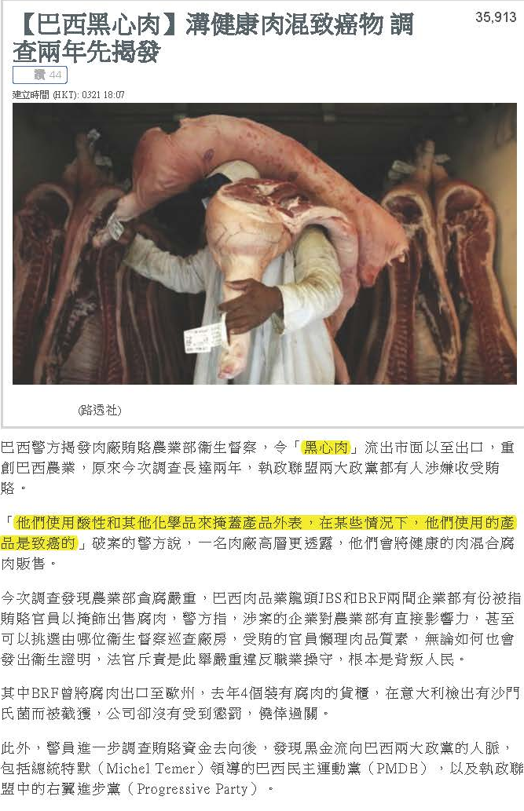
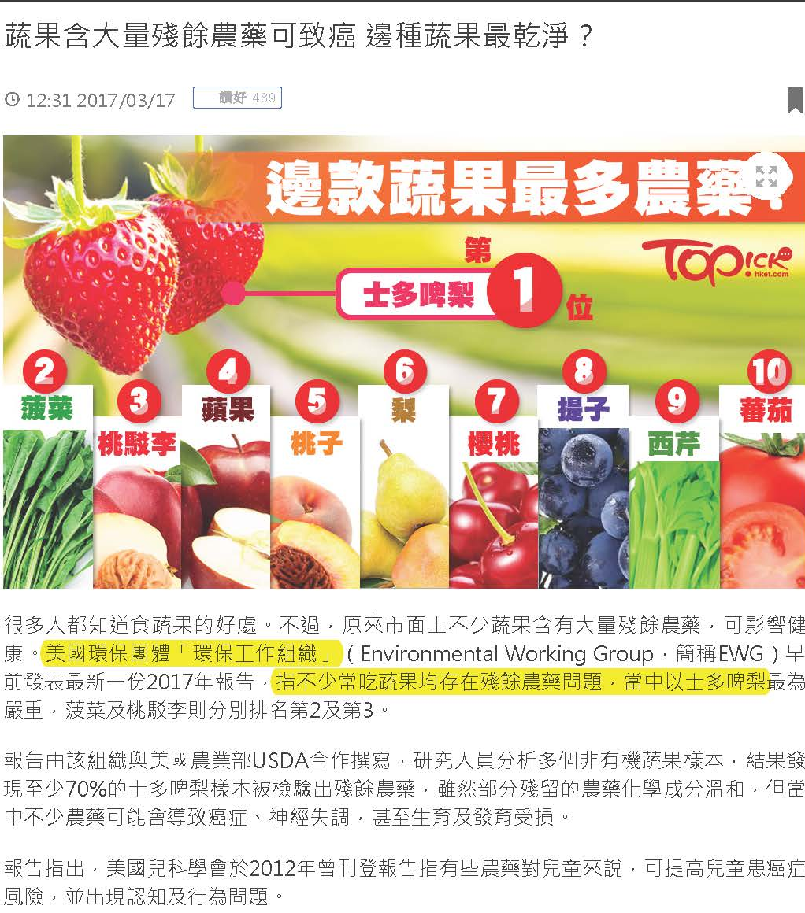

http://hk.apple.nextmedia.com/realtime/international/20170321/56459302
https://topick.hket.com/article/1711617/%E8%94%AC%E6%9E%9C%E5%90%AB%E5%A4%A7%E9%87%8F%E6%AE%98%E9%A4%98%E8%BE%B2%E8%97%A5%E5%8F%AF%E8%87%B4%E7%99%8C%20%20%20%20%E9%82%8A%E7%A8%AE%E8%94%AC%E6%9E%9C%E6%9C%80%E4%B9%BE%E6%B7%A8%EF%BC%9F?mtc=10012

Slide 2
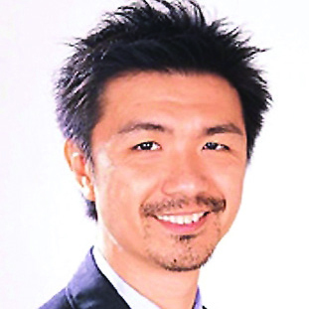
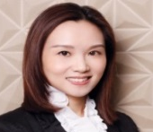
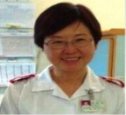
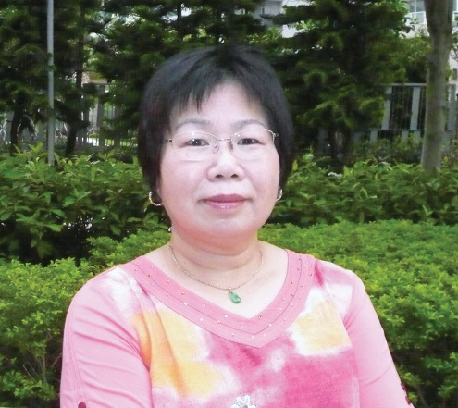
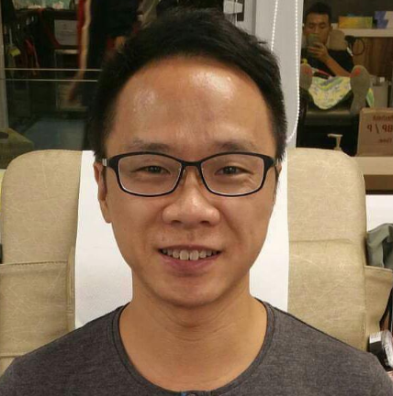
演講嘉賓
STEPHEN NGAN
JAS & Associates
保健營養市場推廣部主管
WINSY LEUNG
美國兒科專科營養師
WU MAN YING
護士長
FION YAM
CHO PUI LAM

Slide 3
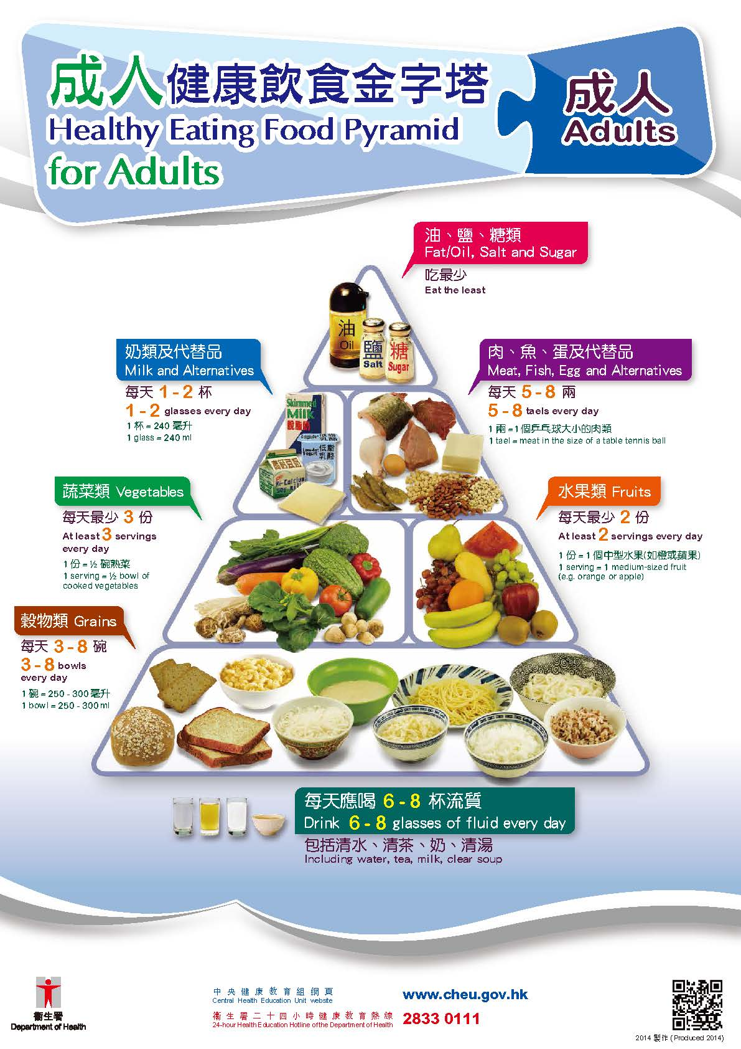
成人健康
飲食金字塔

Slide 4
現今飲食習慣
衛生署數據（香港）
18-64歲的人士中選擇的生活習慣和健康狀況
生活方式及健康狀況 | 百分比 男 | 百分比 女 | 兩個性別
運動不足（世界衛生組織建議） | 56.3% | 68.0% | 62.5%
每日蔬果攝取量不足（少於5份/每日） | 85.9% | 76.6% | 81.0%
超重及肥胖（身體質量指數>23.0） | 49.6% | 29.5% | 39.0%
http://www.hku.hk/f/news/12065/Presenation_Englsih.pdf

Slide 5
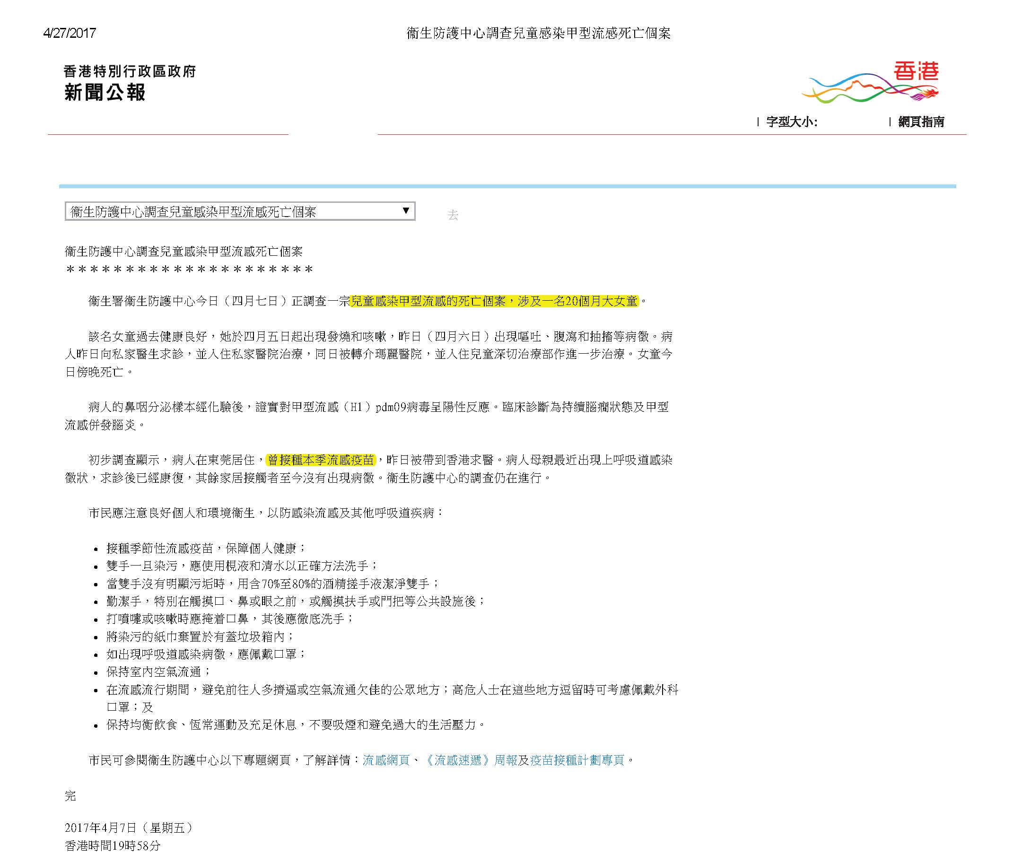
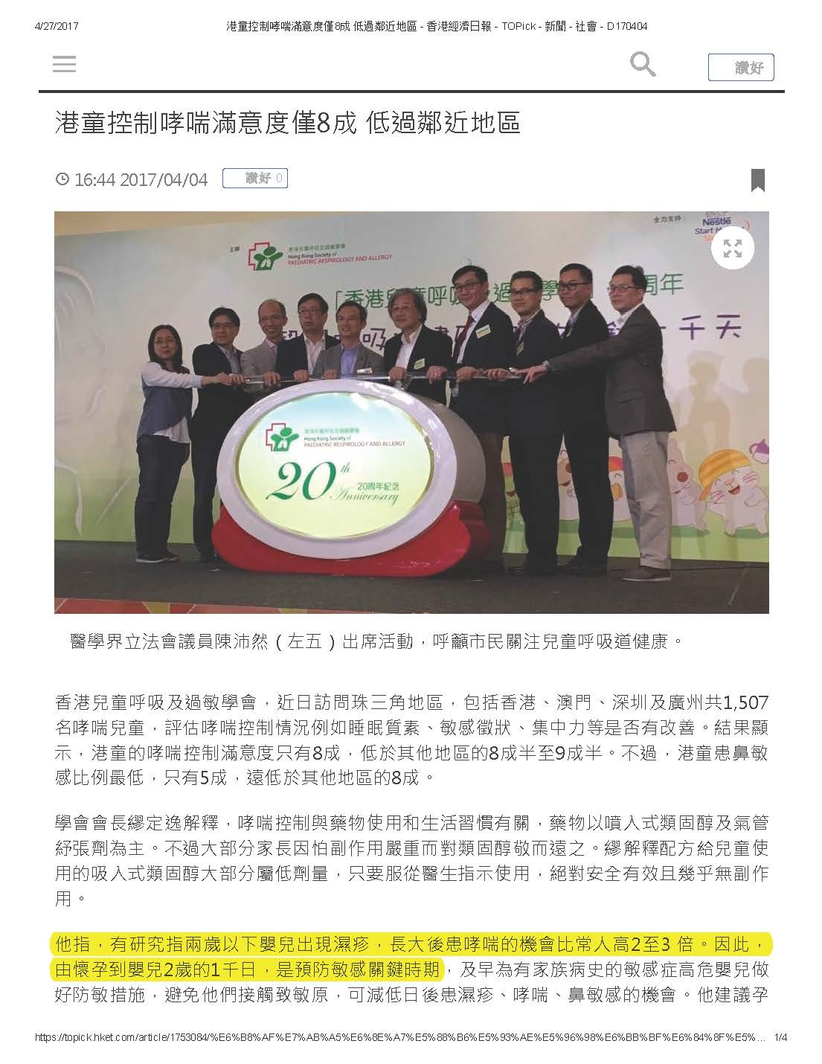
http://www.info.gov.hk/gia/general/201704/07/P2017040700893.htm
https://topick.hket.com/article/1753084/%E6%B8%AF%E7%AB%A5%E6%8E%A7%E5%88%B6%E5%93%AE%E5%96%98%E6%BB%BF%E6%84%8F%E5%BA%A6%E5%83%858%E6%88%90%20%E4%BD%8E%E9%81%8E%E9%84%B0%E8%BF%91%E5%9C%B0%E5%8D%80

Slide 6
藥物吸收途徑
靜脈注射
吸劑
肌肉注射
皮下注射
口服
皮膚吸收

Slide 7
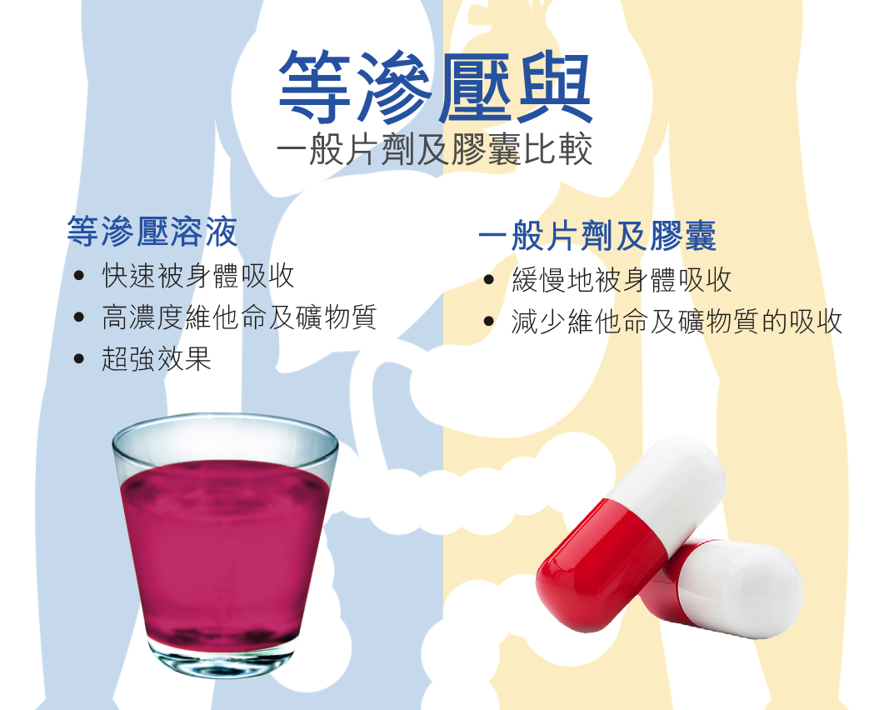
Isotonix®：6分鐘的快捷、
調控傳輸技術

Slide 8
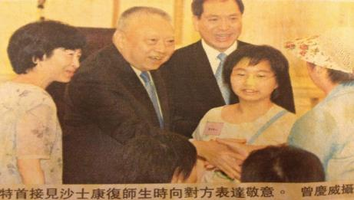
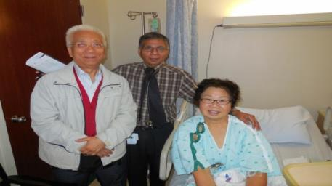
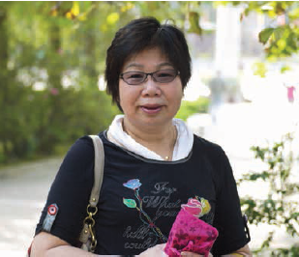
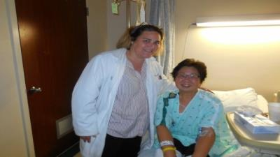
SARS及中風生還者見證分享 –
Fion Yam
2003
2013

Slide 9
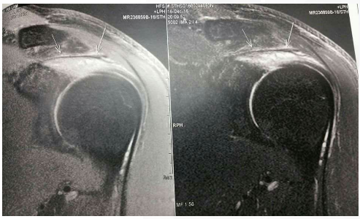
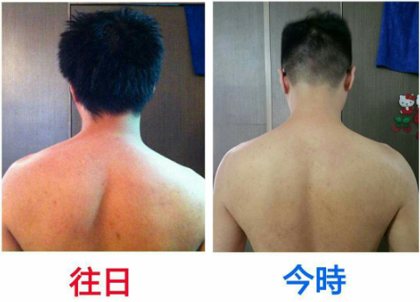
見證分享 – Cho Pui Lam
手臂上方與肩膀之間的韌帶撕裂，導致肌肉發炎及腫脹至少1吋
補充Isotonix®全效維他命B群沖飲及Isotonix®鈣高效吸收沖飲的效果

Slide 10
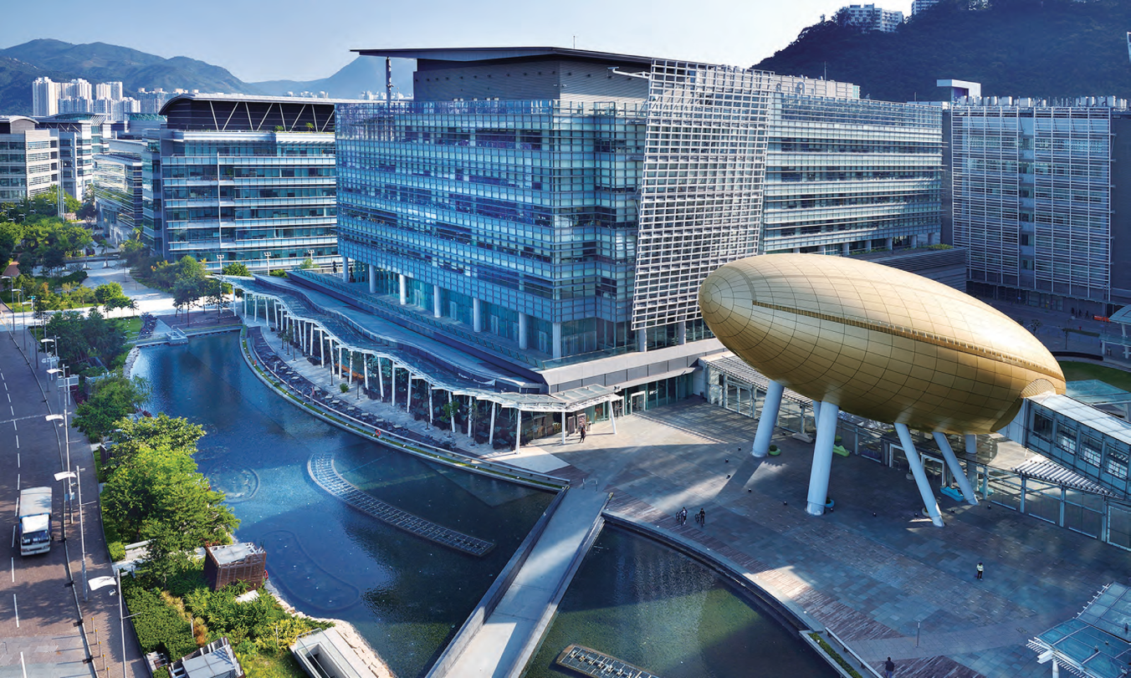
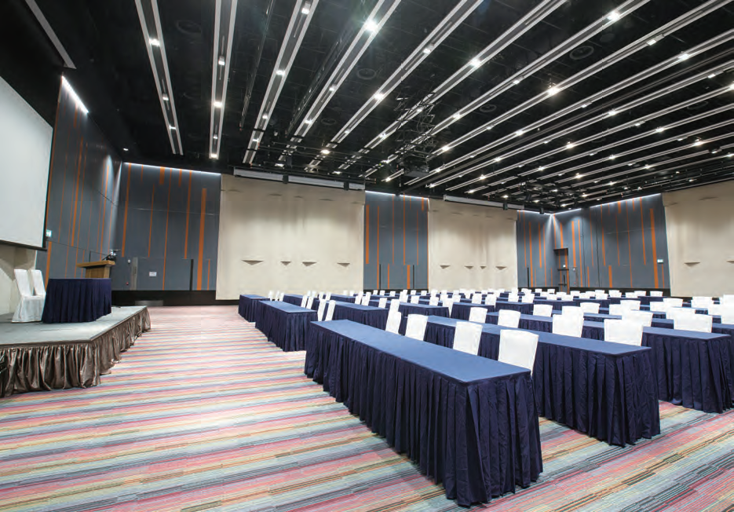
2017美安香港產品專題會
2017 Market Hong Kong Production Symposium
Time: July 8 – 9 (Saturday & Sunday)
Venue: Grand Hall A & B, Convention Centre 3, Science Park
Price: HK$1360.00 (Code: 2188_HKPC17)

Slide 11
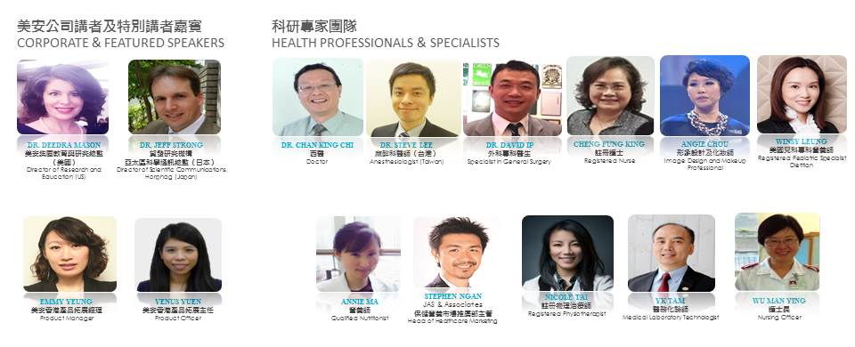
2017美安香港產品專題會
2017 Market Hong Kong Production Symposium

Slide 13
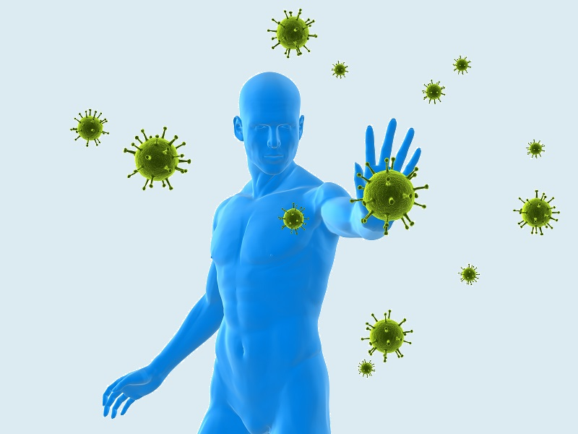
基本免疫學
免疫系統是人體中最複雜的系統之一

Slide 14
Strengthen the Immune Health with Wellmune
基本免疫學
免疫系統的兩大功能：
識別 - 找出和標識
抵抗 - 擊退或消滅

Slide 15
Strengthen the Immune Health with Wellmune
基本免疫學
免疫系統大體可以分為先天免疫系統和後天免疫系統兩部分:
先天性免疫
後天性免疫

Slide 16
先天性免疫
先天性免疫（與生俱來的），是由於其具有的一系列無需特定訓練即可識別和摧毀感染源的能力。

Slide 17
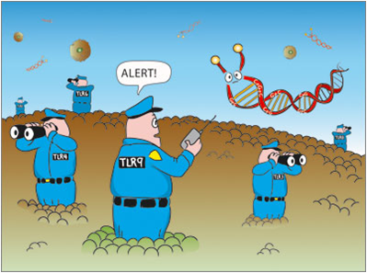

Slide 18
後天性免疫
而後天性免疫則不能即時對感染做出應答，因為其需要時間（學習）適應並且識別外來感染物質。一旦後天免疫系統通過了這個“學習”過程之後，將會變得非常高效並且可以記憶曾入侵過體內的特異致病原。

Slide 19
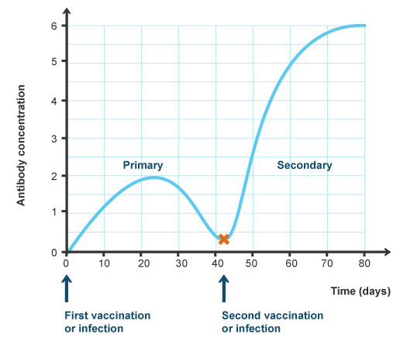
抗體濃度
首次
第二次
時間（日）
首次注射防疫針或受感染
第二次注射防疫針或受感染

Slide 20
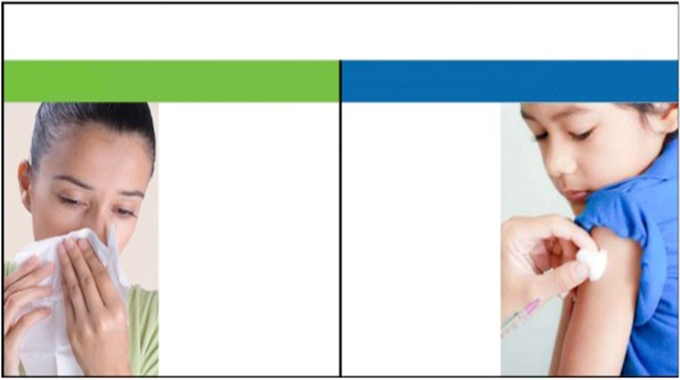
免疫學101
先天性免疫
後天性免疫
首度防線
目標廣泛
反應快速
無身體記認
包含：
完全反應
白血球
巨噬細胞
中性粒細胞
自然消滅細胞
針對個別目標
反應慢
有身體記認
包含：
抗體
B細胞
T協助細胞
T消滅細胞

Slide 21
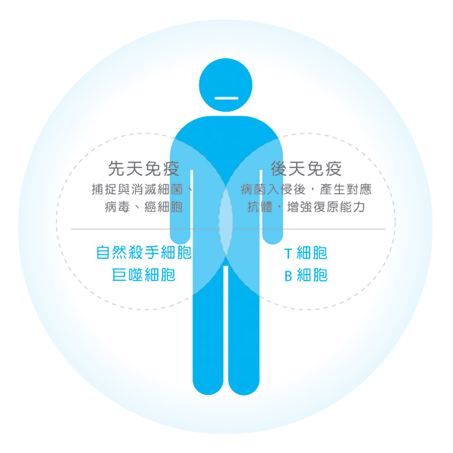

Slide 22
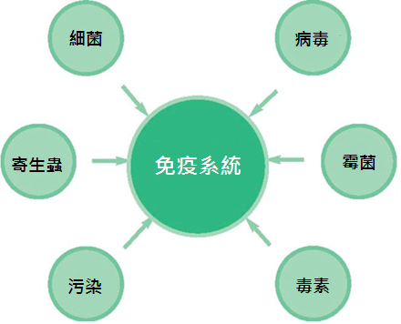
免疫系統
免疫系統下降：易得各種各類的傳染病

Slide 23
Wellmune®
Wellmune是一種天然酵母的β葡聚醣(複合碳水化合物)
取自一種名叫Saccharomyces cerevisiae的獨特酵母
Wellmune可支援免疫細胞
Wellmune® WGP是 KERRY LUXEMBOURG S.A.R.L 的註冊商標

Slide 24
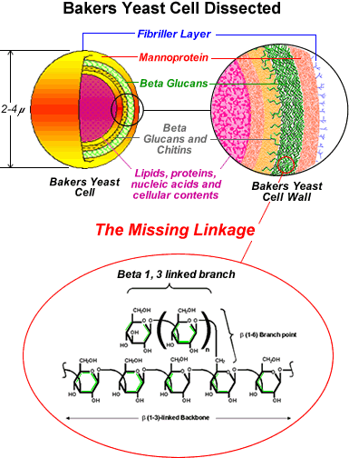
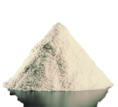
天然酵母
纖維素層
甘露糖蛋白
β葡聚醣
β葡聚醣及殼質
酵母細胞
脂肪、蛋白質、細胞核及細胞物質
酵母細胞壁

Slide 25
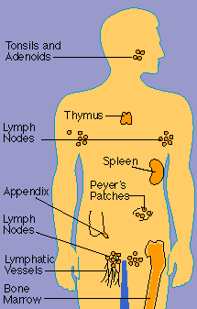
Wellmune®如何運作?
當Wellmune被吸收時，免疫細胞會從消化道把Wellmune帶到身體上的免疫器官。在那裡，稱為巨噬細胞的免疫細胞，把Wellmune消化成較小的碎片，並在數天時間內慢慢釋放它們。當釋放Wellmune碎片時，碎片會和嗜中性粒細胞上的特定受體（CR3）結合，而身體內最多的免疫細胞就是嗜中性粒細胞。

Slide 26
Wellmune®如何運作?
Wellmune可支援在體內的嗜中性粒細胞和促進細胞的正常活動，包括促進免疫系統健康。它還支援負責吞噬和消滅外來細菌工作的吞噬細胞，從而促進免疫系統的健康。

Slide 27
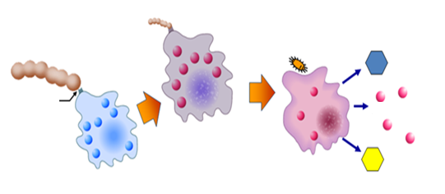
Wellmune®
與其他免疫調節物質不同的是，Wellmune 不會過度刺激免疫系統。其它的免疫促進成分很可能會對人體造成有害的副作用。
β葡聚醣
病毒
白細胞介素
細胞
受體
免疫球蛋白
（啟動）
巨噬細胞需由細胞愛體啟動
細胞因子

Slide 28
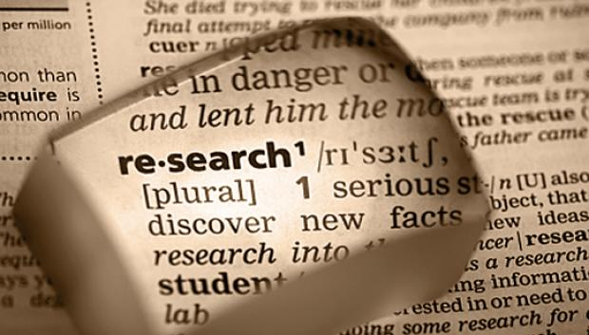
Wellmune®
有研究支持嗎？

Slide 29
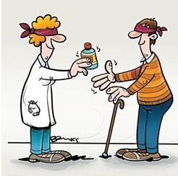
Wellmune®
一項雙盲，安慰劑對照研究…
J Diet Suppl. 2013 Sep;10(3):171-83. doi: 10.3109/19390211.2013.820248. Epub 2013 Aug 9.

Slide 30
Wellmune®研究
324傷風／感冒患者（馬拉松跑手）
  Wellmune組
  安慰劑組

Slide 31
Wellmune®研究
傷風或感冒症狀
  安慰劑組=241總天數
  Wellmune組=198總天數

Slide 32
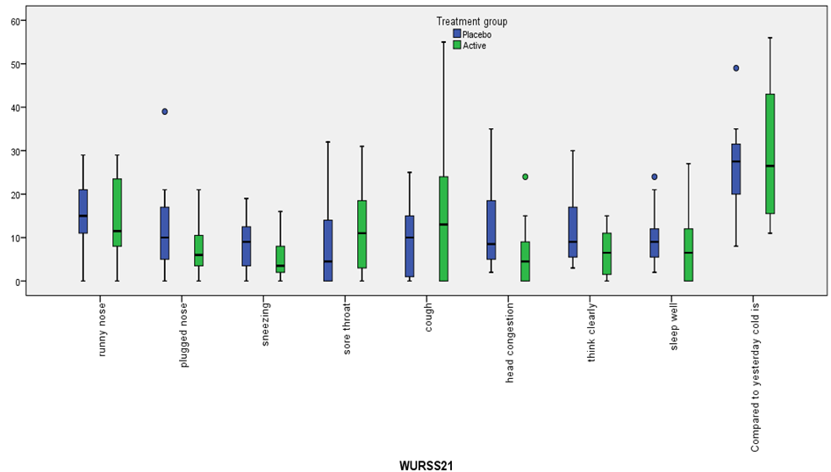
安慰劑
Wellmune
鼻水
鼻窒
打噴嚏
喉嚨痛
咳嗽
頭脹
頭腦清晰
良好睡眠
與昨日相比

Slide 33
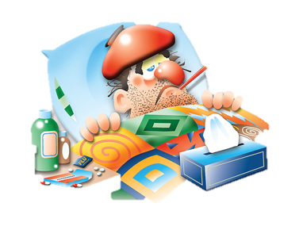
Wellmune®研究結果
結果：傷風或感冒症狀減輕

Slide 34
Wellmune®安全性
動物毒性研究，每日劑量範圍從0到1000倍
發表急性和慢性毒性研究
人體研究達每日建議劑量60倍

Slide 36

全因每個孩子都是奇妙恩典。獲醫科醫生認可*，深受各地母親喜愛。
*DNA奇妙系列產品被美國兒科醫生認可。

Slide 37

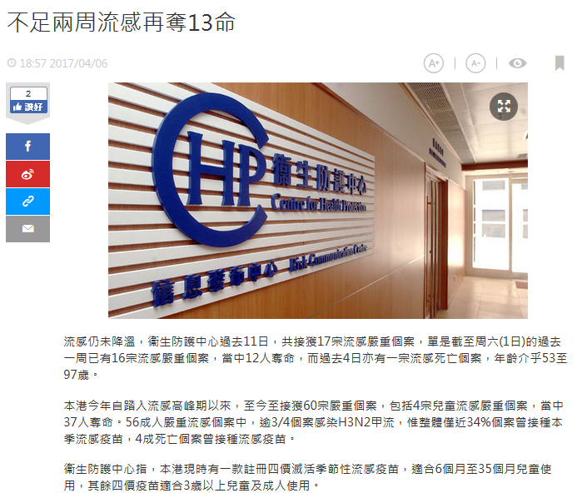
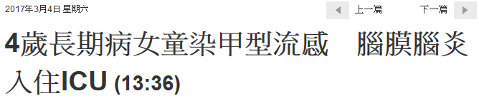


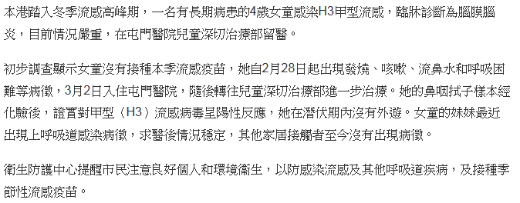
新聞 – 流行性感冒
資料來源：
https://news.mingpao.com/ins/instantnews/web_tc/article/20170304/s00001/1488604843488
資料來源： https://topick.hket.com/article/1765380/%E4%B8%8D%E8%B6%B3%E5%85%A9%E5%91%A8%E6%B5%81%E6%84%9F%E5%86%8D%E5%A5%AA13%E5%91%BD
Notes:
https://topick.hket.com/article/1765380/%E4%B8%8D%E8%B6%B3%E5%85%A9%E5%91%A8%E6%B5%81%E6%84%9F%E5%86%8D%E5%A5%AA13%E5%91%BD
https://news.mingpao.com/ins/instantnews/web_tc/article/20170304/s00001/1488604843488

Slide 38

保持良好個人及環境清潔衛生
雙手一旦染污，應使用梘液和清水以正確方法洗手
勤潔手，特別在觸摸口、鼻或眼之前，或觸摸扶手或門把等公共設施後
打噴嚏或咳嗽時應掩着口鼻，其後應徹底洗手
如出現呼吸道感染病徵，應佩戴口罩
保持室內空氣流通
保持均衡飲食、恆常運動及充足休息，不要吸煙和避免過大的生活壓力
Notes:
http://www.info.gov.hk/gia/general/201703/04/P2017030400375.htm?fontSize=1

Slide 39
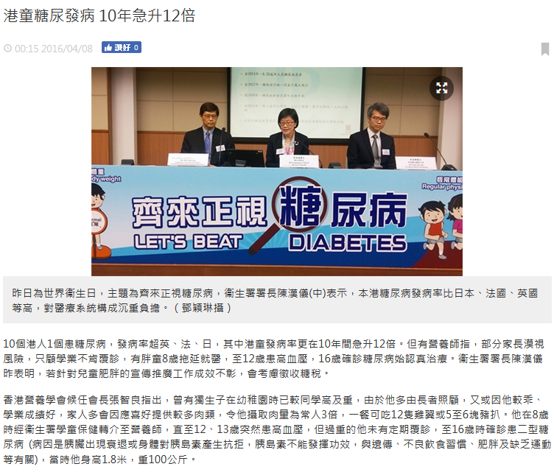

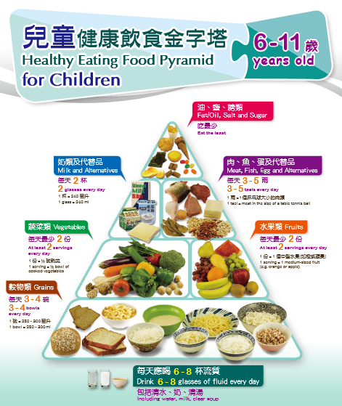
Notes:
http://www.cheu.gov.hk/files/her/exn_nutp_028bp.pdf
https://topick.hket.com/article/1404222/%E6%B8%AF%E7%AB%A5%E7%B3%96%E5%B0%BF%E7%99%BC%E7%97%85%2010%E5%B9%B4%E6%80%A5%E5%8D%8712%E5%80%8D

Slide 40
Wellmune®與兒童健康
研究發現使用Wellmune®明顯有效維持兒童健康 - 刊登於2016年1月
  研究內容： 研究進行於北京，共有156名年齡介乎12至48個月大的兒童參與研究，其健康會於研究其間觀察12個星期。研究形式以隨機、雙盲及安慰對照進行。
62%
2/3
↓6
指出擁有”良好健康狀況”，相比安慰劑對照組別只得15%
兒童減少上呼吸道
感染比例
於12星期內減少病假
資料來源： http://www.wellmune.com/blog/2016/01/19/study-finds-taking-wellmune-helps-keep-children-significantly-healthier/

Slide 41
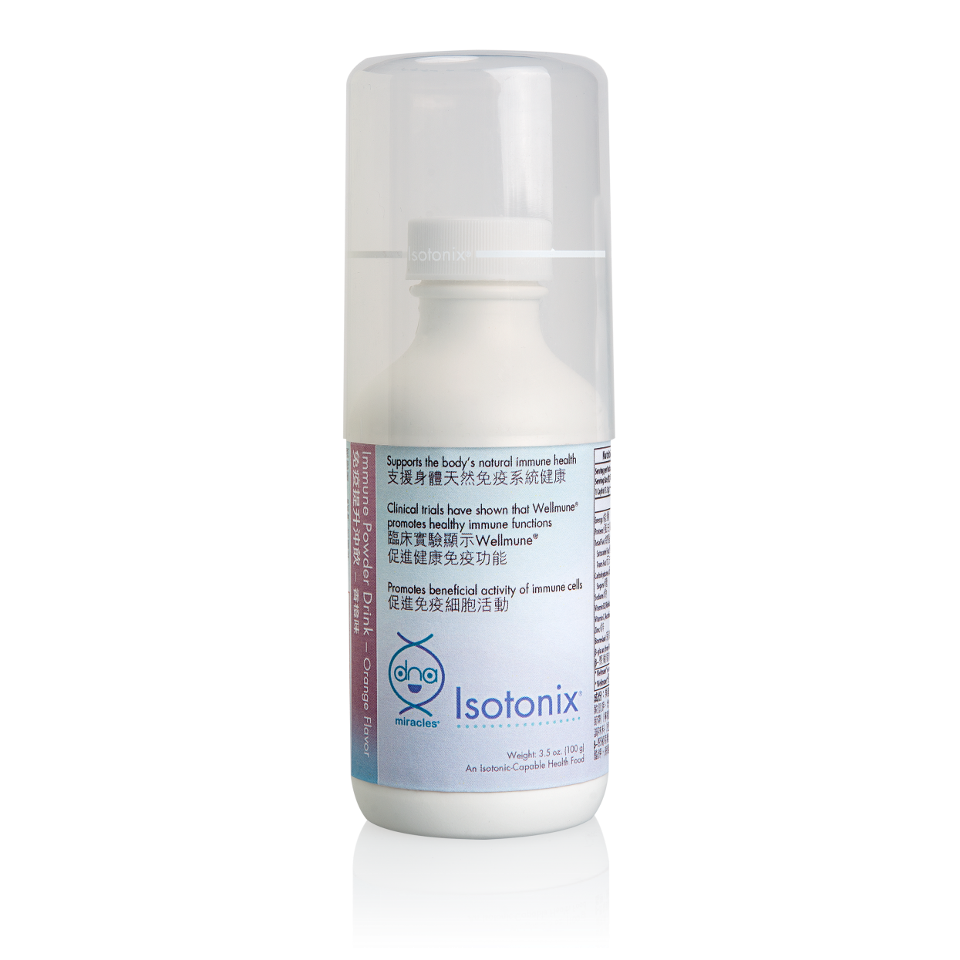
NEW
全新登場…
DNA奇妙系列
Isotonix®
免疫提升沖飲

Slide 42


DNA奇妙系列新成員
NEW
DNA奇妙系列
Isotonix®免疫提升沖飲
支援身體天然免疫系統健康
臨床實驗顯示Wellmune®促進免疫健康功能
促進免疫細胞活動

Slide 43
DNA奇妙系列
Isotonix®免疫提升沖飲
NEW
  成份:
  Wellmune®
  維他命C
  鋅
  菠蘿酵素

Slide 44
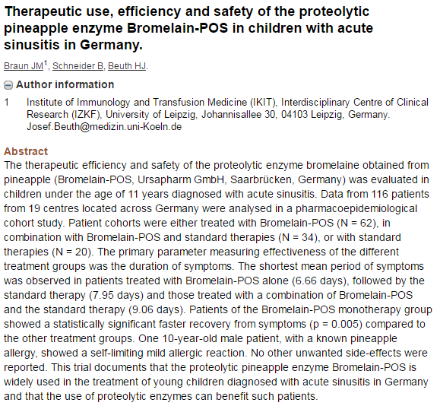

自願使用菠蘿酵素組別的病徵與其他組別相比，明顯較快復原
Source: https://www.ncbi.nlm.nih.gov/pubmed/15796206/

Slide 45
產品詳情
代號
  HK6942
  價格：
    UC: HK$150.00
    SR: HK$210.00
    BV: 10
  用法方法：
    4歲或以上：每日一小瓶蓋
Code: HK6946 | UC: HK$150.00
SR: HK$210.00 | BV:10

Slide 46

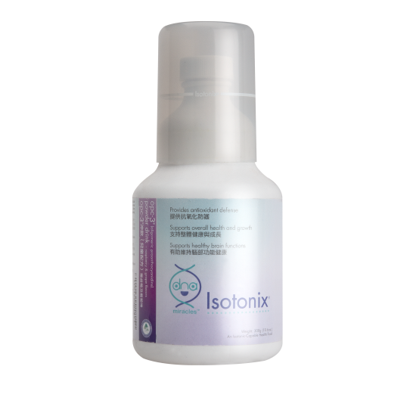
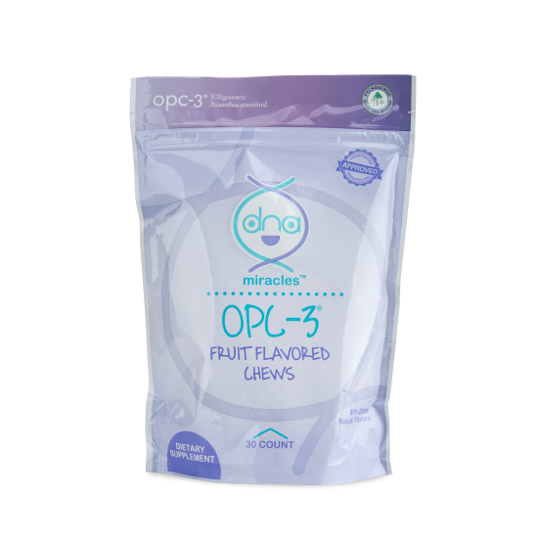
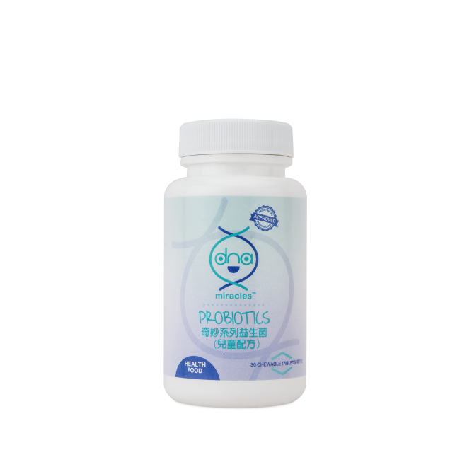
其他營養補充品
DNA 奇妙系列
Isotonix® OPC-3 沖飲
支援整體健康及成長
Code: HK6939
DNA奇妙系列
OPC-3軟糖
對抗自由基
Code: HK6902
DNA奇妙系列
益生菌
（兒童配方）
促進免疫系統健康
Code: HK6940

Slide 47
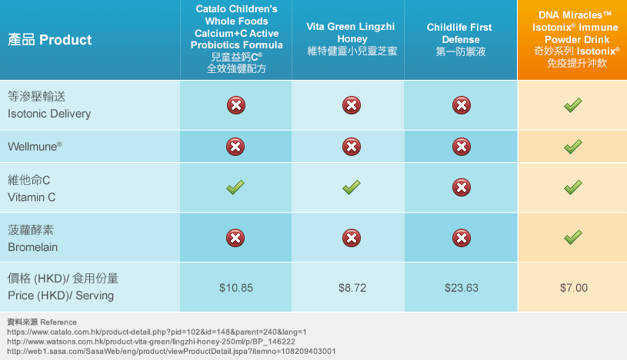
DNA VS. 市場其他產品

Slide 48
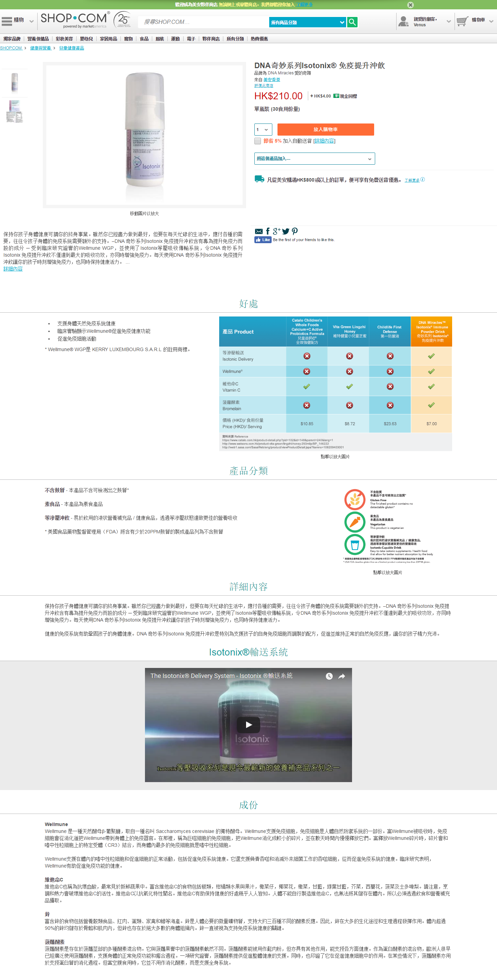


Slide 49

Snap®家居清潔濃縮包組合
家居必備清潔組合

Slide 50
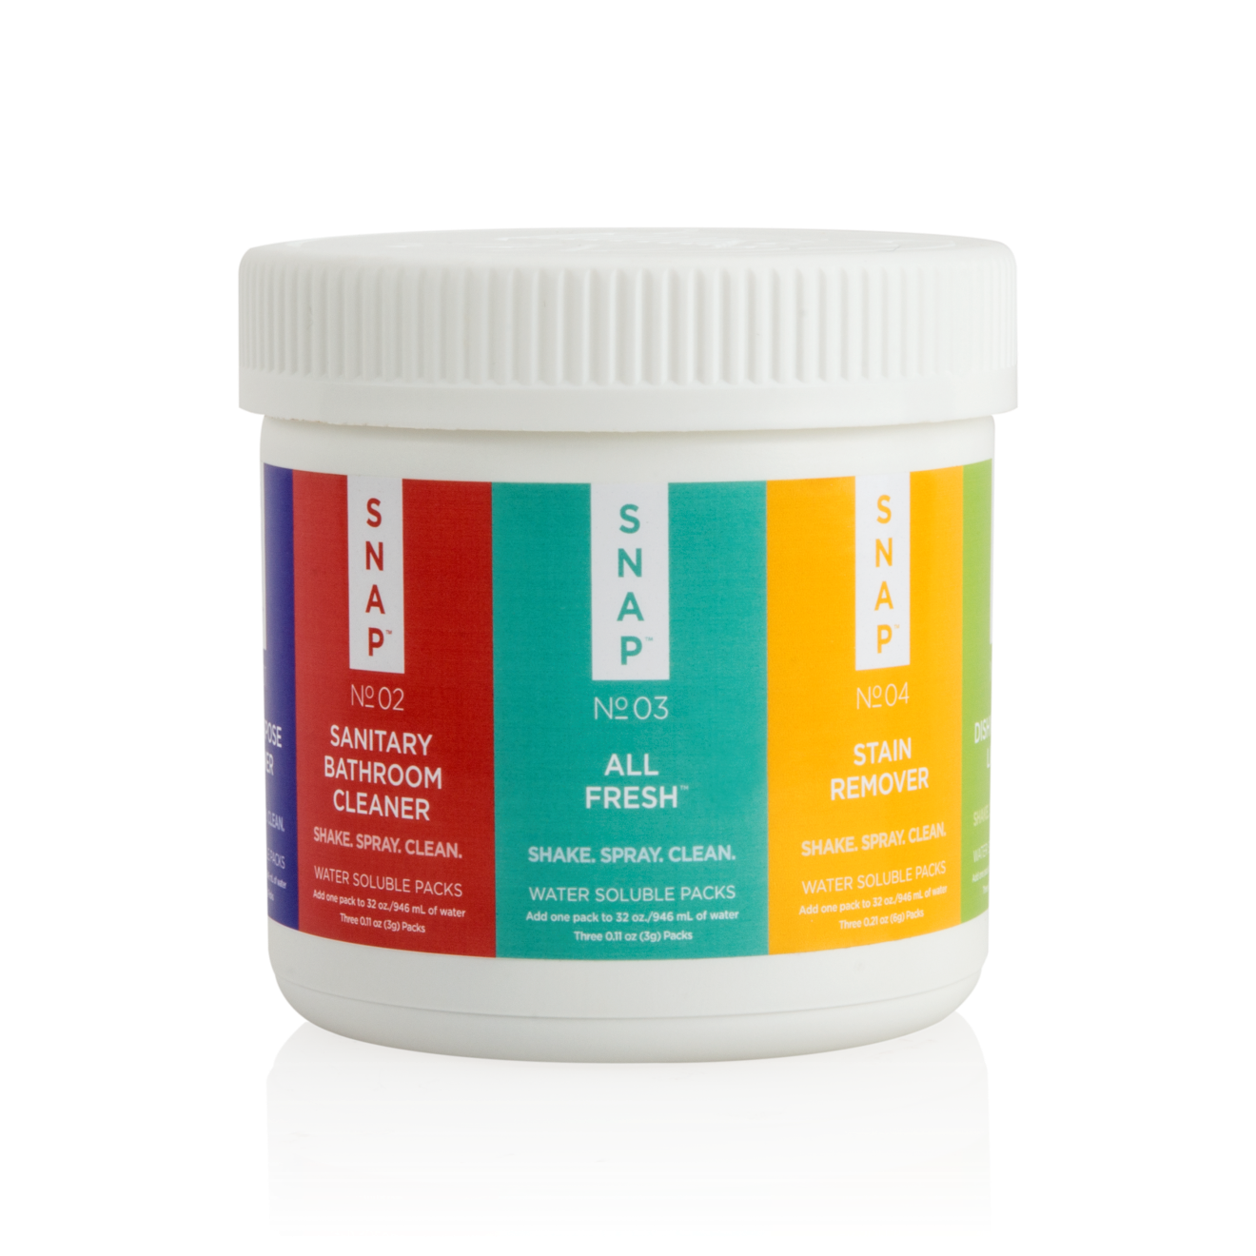
隆重登場
Snap®家居清潔濃縮包組合
15 瓶
清潔用品
Notes:
Believe it or not there are 15 bottles of cleaner in this container, which by the way has a child proof cap - 3 each of the 5 products
SHOPPING ANNUITY WRITTEN ALL OVER IT.

Slide 51
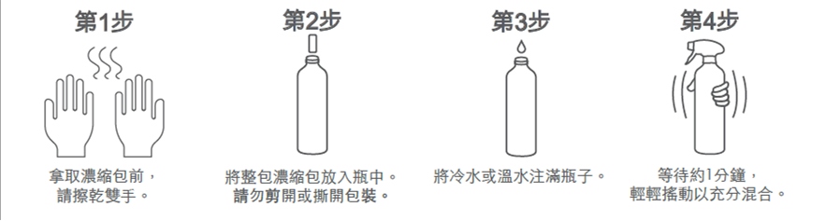
易於使用
本產品先進的獨特配方與創新的包裝，引領未來清潔趨勢。將罐內的一包濃縮包放入指定的瓶中後注滿清水並等待約一分鐘。搖晃瓶身並混合便能開始清潔了！搖動！噴灑！清潔！
Notes:
Not only is it CUTTING EDGE but it’s
EASY TO USE
Tia let’s show them how it works.
**DROPS PACK INTO ONE BOTTLE– SOUND FX**
Tia: EACH PACK HAS A COLOR TO MATCH ITS PRE-LABELED BOTTLE.
IT’S ALREADY MEASURED FOR YOU.
ALL YOU HAVE TO DO IS DROP IT IN, SHAKE IT UP AND YOU’RE READY TO SPRAY AND CLEAN!

Slide 52
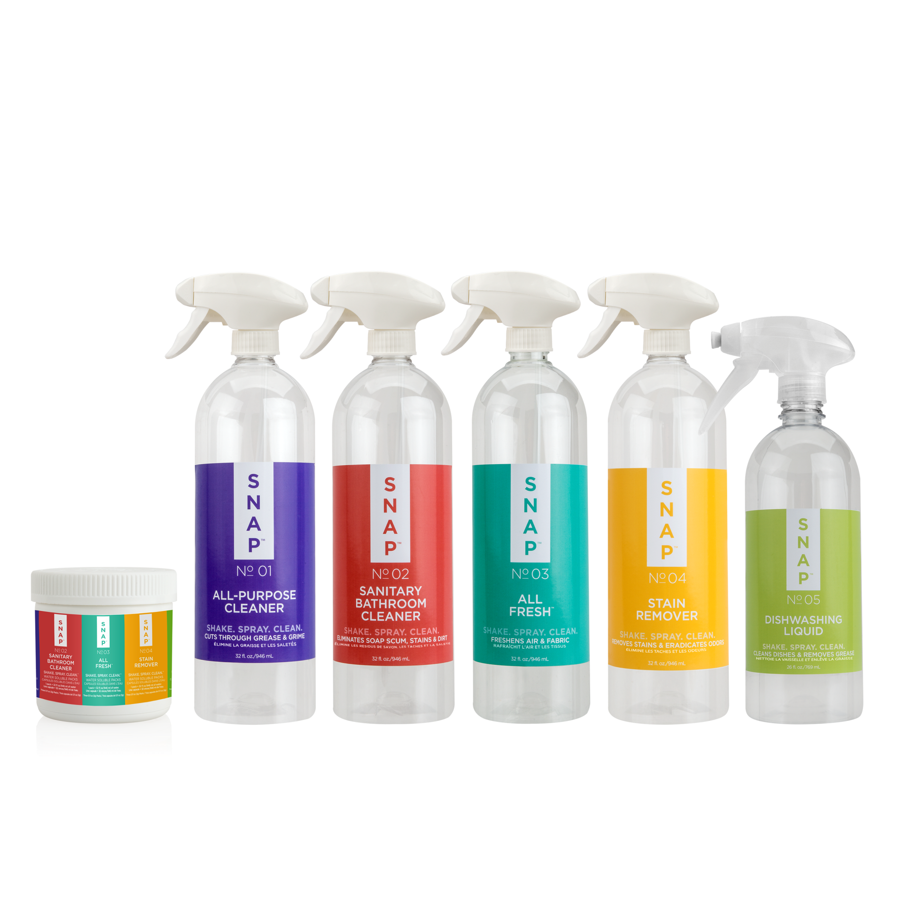
高效、經濟實惠及環保
搖動！噴灑！清潔！
Notes:
It’s UNIQUE and ENVIRONMENTALLY FRIENDLY…
Not only that but it ELIMINATES WASTE with reusable bottles and the SNAP container.
No more throwing away all those cleaning bottles and wasting your money!
Marty: Let’s talk about how great each product is;

Slide 53
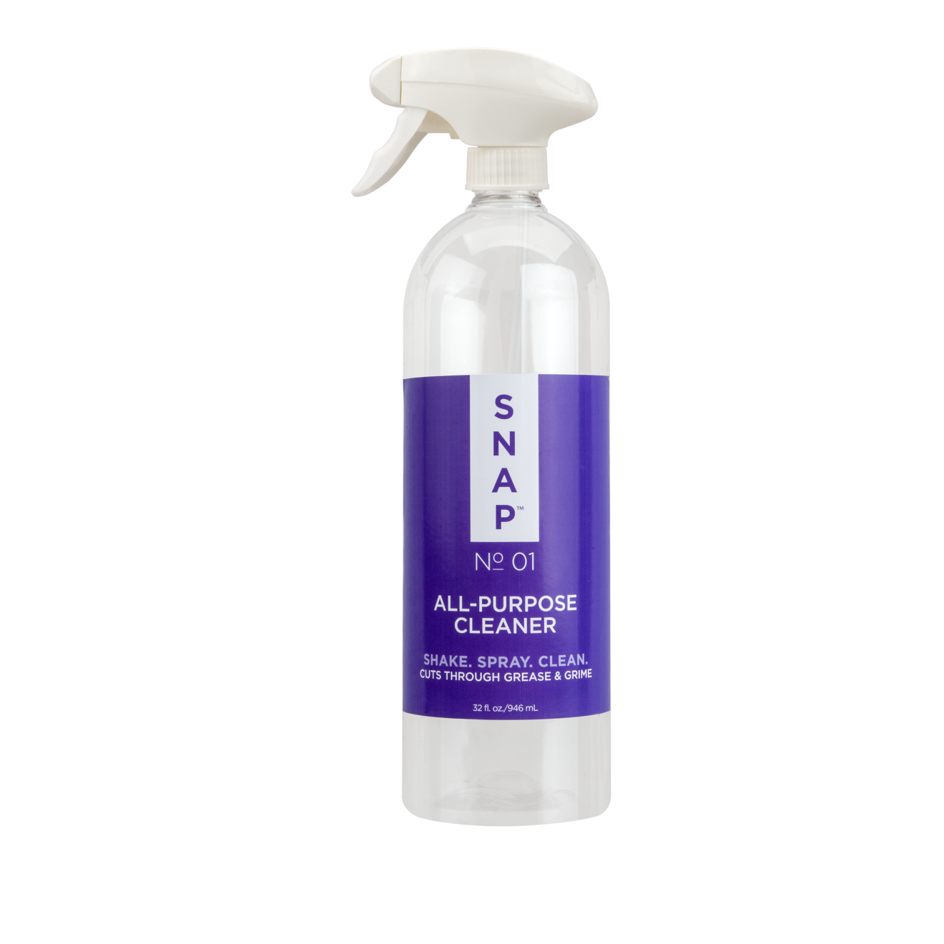
Snap®萬用清潔濃縮包
從植物及植物複合物取得的清潔成分
可安全用於不同表面
能用於櫃台、玻璃、鏡子及家電表面
溶解油脂、污垢及指紋
不含有害的化學物質或煙霧
不含氨、漂白劑或酸性物質
Notes:
Not only is fantastic for cleaning, glass, hard surfaces, mirrors and appliances but something I also love to use this for are my make up brushes. So, what I do is take my SNAP All Purpose cleaner, spray a little bit directly on my brushes, rinse completely and it’s like I’ve just bought a new set!

Slide 54

Snap®浴室清潔濃縮包
清潔成分取自植物及植物成分
輕鬆去除皂垢、硬水漬及污漬
不留痕跡、輕鬆去除可水洗表面上的污漬、塵垢、皂垢及油脂
不含有害的化學物質或煙霧
Notes:
Our SNAP Sanitary Bathroom Cleaner – now I can’t say it’s a disinfectant, but ….. I can say that it contains an equal or higher amount of active ingredient as leading national brand disinfectants.
Not only does it easily eliminate soap scum, dirt and grime from every surface in your bathroom but it’s a safer way to clean without all of the super harsh chemicals you’ll find in all other bathroom cleaners.

Slide 55

Snap®除味清新濃縮包
從植物及植物複合物取得的清潔成分
中和異味
氣味清新
有效改善空氣中的異味、去除衣物、運動器材、寵物及油煙的氣味
可安心使用於所有衣物上
不含有害的化學物質或煙霧
Notes:
We also use this in the office. Everyone love the smell, and you can spray any fabric, furniture and carpets. I even use this in my car, after cleaning it out.

Slide 56

Snap®除漬清潔濃縮包
清潔成分取自植物及植物成分
同時去除異味及頑固污漬
可安全使用於所有衣物上
可用於衣物、地毯及飾物
不含有害的化學物質或煙霧
Notes:
Tia: Now THIS is my favorite product. Our SNAP Stain Remover is what I like to call, magical.
Marty: I remember when we first brought this on – Tia and Dennis’ assistant went to Olive Garden and Tia spilled marinara sauce on her shirt.
Tia – Well, I came back to the office and sprayed the stain and it came right out!! This stuff takes our Isotonix OPC3 stains out of white shirts! It’s like magic!

Slide 57

Snap®洗潔精濃縮包
從植物及有機複合物取得的清潔成分
取代傳統洗潔精的最佳選擇
酸鹼值平衡，溫和呵護雙手
強效配方徹底去除碗碟上的頑固油漬
適用於鍋、平底鑊、碗碟及玻璃器皿
Notes:
Marty: I want to talk about our SNAP Dishwashing liquid, because people had concerns about it. People are use to the Palmolive Liquid stuff with all of its surfactants and other garbage it has to make it thick. Even though ours really worked, we listened and changed it – I called the vendor again and told them, we need a better spray top.
So now, it foams!
**SPRAY FOAM**
Tia: With the new foaming sprayer, we found it cuts through the grease even better than it did before. With hot water, spray the foam directly onto your pots and pans, let it sit for a minute and it wipes away clean. It also smells really great and is awesome for hand washing!

Slide 58
Snap®家居清潔濃縮包組合
讓你節省更多！
UC: HK$270.00 SR: HK$378.00 BV: 20

Slide 59





SNAP
VS. 市場其他產品

Slide 60

SNAP®家居清潔濃縮包補充裝
7月份
登場
Notes:
So, what happens when you run out of one of the products?
We have clamshells with 4 refills! You already have the bottles, you already have the sprayer and the container – When you run out of product, you order them at $7.00 each. So a bottle costs you $1.75! It’s unbelievable – or retail it’s $9.95 so it’s $2.50 a bottle!
Tia: The great part about the refills, is that when you get them, you place them right into your container!
Marty: This has shopping annuity written all over it!!!!
Any questions?
– Let’s go Tia
Tia: Wait, we have one more thing!

Slide 61
新產品特別訓練
新產品特別訓練
日期：2017年5月9日（二）
時間：7:30 – 9:30pm
場地：美安生活廊
語言：廣東話
STEPHEN NGAN
JAS & Associates
保健營養巿場推廣部主管
Head of Healthcare Marketing

